Slide 1
Formel og uformel interaktion
Kapitel 5
Mie Femø Nielsen

Slide 2
Indhold
Formel og uformel interaktion
Hvad er formel og uformel interaktion
Formål med formel interaktion
Formål med formalitet
Formalitet
Formalisering kan også handle om særlige måder at tale sammen på
Præallokering
Præformatering
Uformel interaktion
Hilsener og tilfældige møder er åbninger
Sandsynligheden for at falde i snak
Processuel glidning uformel-formel og formel-uformel
Socialisering i netværk

Slide 3
Formel og uformel interaktion
Kommunikationssituationer kan være mere eller mindre formelle
Formel og uformel interaktion er hinandens forudsætning
Formalitet er dynamisk, lokal og interaktionel
Humor og ironi er svære at pakke i kufferten

Slide 4
Hvad er formel og uformel interaktion?
Formalitet er et redskab, et middel til at nå andre mål.
Uformel er afledt som det formelles modsætning, men der er ikke tale om et binært forhold, enten-eller, formel eller ikke formel. Der kan være glidende overgange.
Formalitet er nogle bestemte træk i en konkret kommunikationssituation med det formål at løse nogle særlige udfordringer med kompleksitet i situationen.
Den komplekse kerne handler fx om målstyring, opnåelse af delmål, betingelser og projekter for interaktionen, deltagerantal og forskellige deltagertyper.
Situationen rummer roller, rekvisitter, replikker, scenografi, handlinger, aktiviteter, faser og forløb.
Uformel interaktion har ofte færre af disse træk, og ses derfor af mange som ’mere afslappet’ og nem at gå til.
Uformel interaktion gøres ofte synonymt med smalltalk/sludren.

Slide 5
Formål med formel interaktion
Har en lang række sociale formål:
skabe, udbygge og vedligeholde relationer
forhandle normer
skabe sociale systemer
dele viden
Formalitet består af en række redskaber (fx scenografi, dragter, rekvisitter, roller, krops- positioner, adressater, produktionsformater, formler og markører), der tjener disse formål.

Slide 6
Formål med formalitet
Løser en række praktiske og systemiske problemer:
Forebygge og håndtere kompleksitet
Fremme målopfyldelse
Sikre inklusion og demokratisk deltagelse
Spare tid
Sikre transparens

Slide 7
Formalitet
Rollespecikke scener og rekvisitter:
Lokationer for talens afvikling (talerstol, podie, underviserpult, skolebord)
Dragter (dommerkåbe, præsteklædning, tænkehat)
Rekvisitter (mikrofon, talerstol, mødebord, Kaizen-tavle)
Instruktioner og referencer til formatering:
Kropsposition eller -handling ledsager konkret tale (“nu vil jeg bede jer rejse jer op og løfte jeres glas, mens I siger et trefoldigt leve”)
Adressat (“du skal sige det til ham, ikke til mig”)
Produktionsformat (“nu skal I skrive én idé per post-it, og I skal bruge de grønne sedler”)
Rolle og proces (“nu er vi vist kommet til papirarbejdet, så jeg smutter”)

Slide 8
Formalisering kan også handle om særlige måder at tale sammen på
Formler (som i terapi: ”Det, jeg hører dig sige, er, at …”)
Faser (som i coaching)
Regler for talerpåkaldelse (fx ved at tiltale adressaten ved fulde navns nævnelse)
Tydelig taleridentifikation (fx ved gentagelse eller nævnelse af eget fulde navn)
Tydeliggørelse af etablering af kommunikationskanal (fx ved at sikre, at den anden kvitterer for at være med på at være i gang med at kommunikere inden for kanalen)
Markører for turafslutning og/eller -åbning (fx “over to you”)
Markører for samtaleåbning eller -lukning (fx “Hermed erklæres mødet åbnet” eller “Out”)
Faste modtagelsesformularer (fx “Roger” eller “ten four”)
Korte hovedsætninger
Gentagelser af nøgleinformationer og opfordringer til dette
Faste formularer for bekræftelser (fx “A rmative”) og benægtelser (fx “Negative”)
Faste formler for bogstaver (fx “Oscar” for “O” og “Charlie” for “C”)
Faste formler for tal (fx “Ni-ner” for “9” og “Fife” for “5”)
Fastekrisemarkører (fx“mayday”)

Slide 9
Præallokering
Sted/lokation
Adgang til deltagelse
Roller
Rekvisitter
Emner
Handlinger
Aktiviteter
Faser
Taleturstyper
Tid

Slide 10
Præformattering
Scene/interiør
Taleridentifikation
Åbning
Turtagning
Aktiviteters timing og placering
Overgangsmarkører
Taletursdesign/replikformular
Kropshandling
Objekthåndtering
Lukning

Slide 11
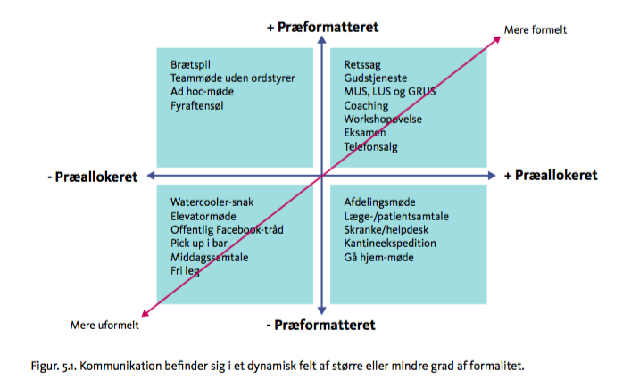

Slide 12
Uformel interaktion
Kommunikationssituationer kan være mere eller mindre formelle
Uformel interaktion etablerer og udbygger en relation
Det uformelle rum føder ind i det formelle rum
Småsnak kan trænes med brug af rekvisitter
Det uformelle som en del af processen mod det formelle
Humor og ironi er svære at pakke i kufferten

Slide 13
Hilsener og tilfældige møder er åbninger

Slide 14
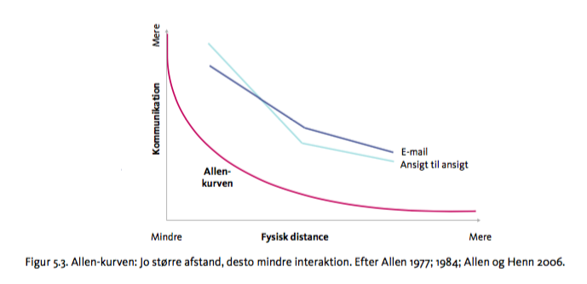
Sandsynligheden for at falde i snak

Slide 15
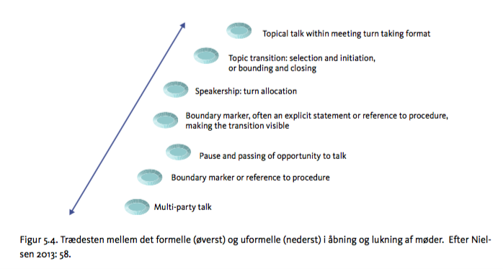
Processuel glidning uformel-formel og formel-uformel

Slide 16
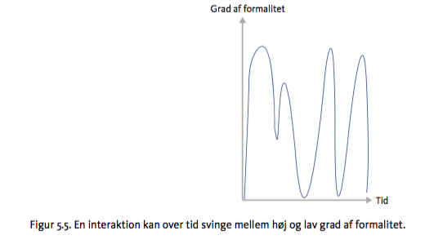

Slide 17
Socialisering i netværk
Normer forhandles i uformel interaktion
Sludren
Sladren
Rygtedannelser
Skandaler

